Slide 1
Кобяконская сош
Урок
«Длина окружности»
в 6 классе.
Учитель Колесова М.Е.

Slide 2
Откройте тетради и напишите число. Тема урока «Длина окружности».
Давным-давно в одной скаэочной стране
жили-были …

Slide 3
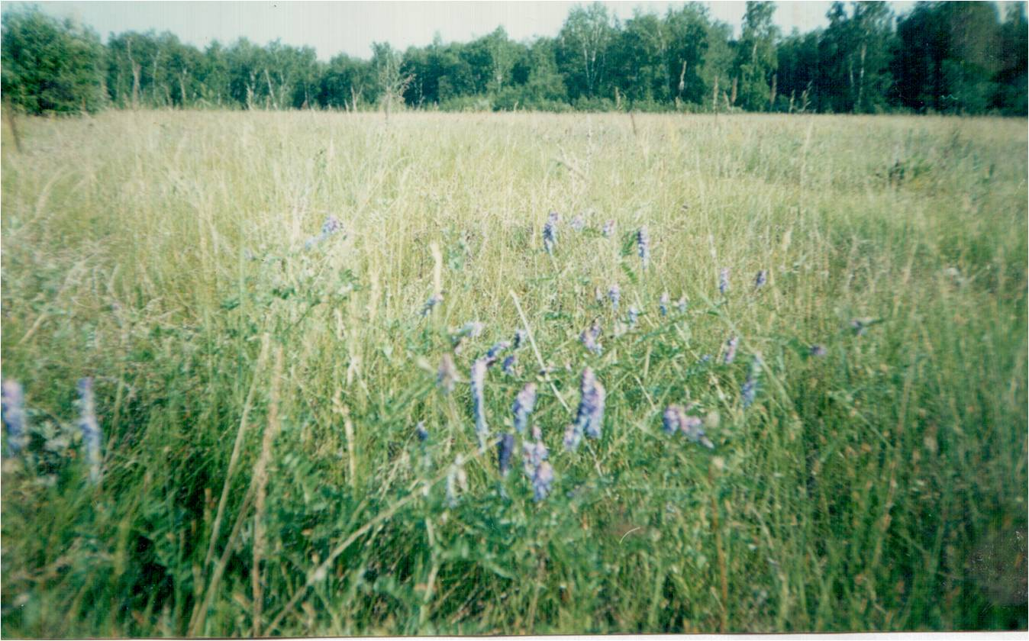
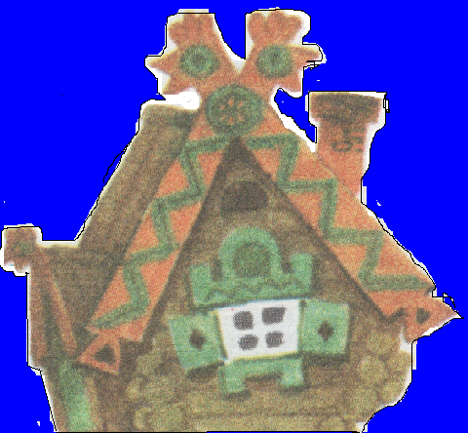


Приготовьте линейку и циркуль.

Slide 4
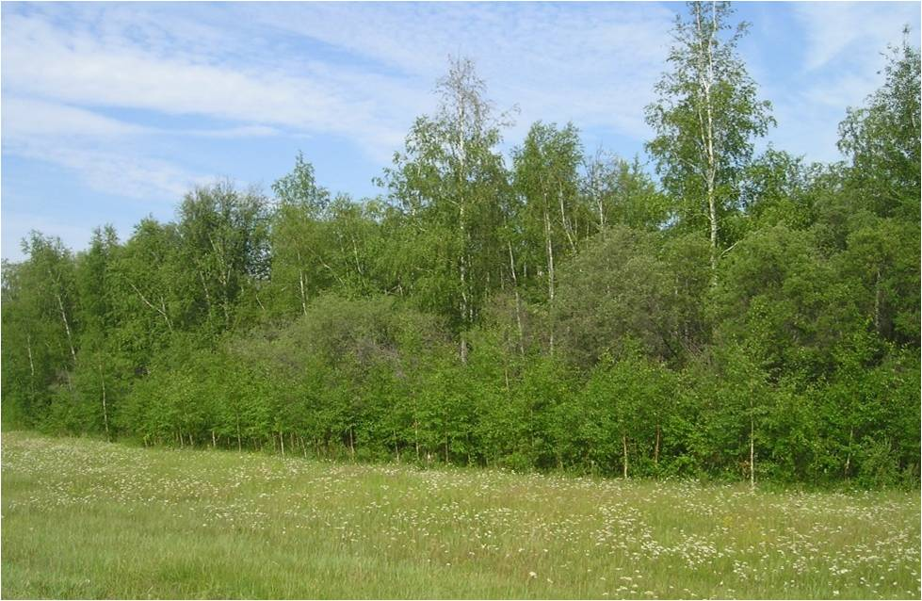
Нарисуйте в тетрадях, при помощи циркуля, свой колобок.

Slide 5
Загадка:
Сговорились две ноги делать дуги и круги.
Циркуль
ать дуги и круги.
циркуль

Slide 6
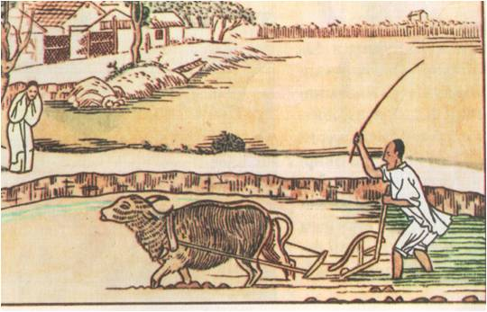
Отметить центр колобка.
Слово «центр» - произошло от латинского слова «центриум» - палка с заостренным концом, которым погоняли быков.
Центр окружности

Slide 7
Измерить радиус своего колобка.
"Радиус" -
переводится как
"спица колеса"
Сколько радиусов
имеет окружность?
Бесконечно много.

Slide 8
Найдите диаметр своего колобка.
d = 2 r
Диаметр равен двум радиусам.

Slide 9
Найдите радиус сказочного колобка и запишите в тетради.
r-?, если d=8,4см
r = 4,2см

Slide 10
Спасибо за внимание!

Slide 12
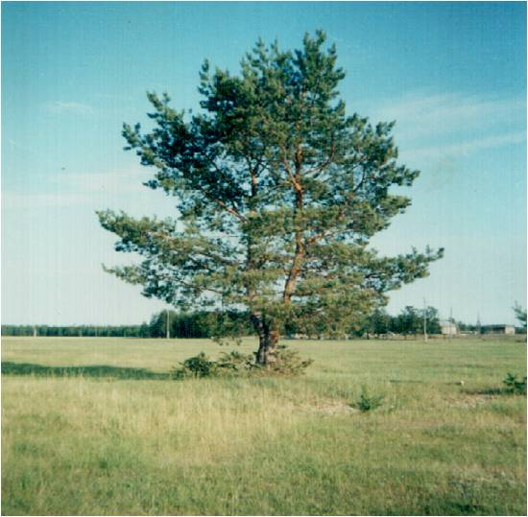
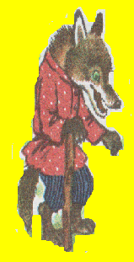

Slide 13
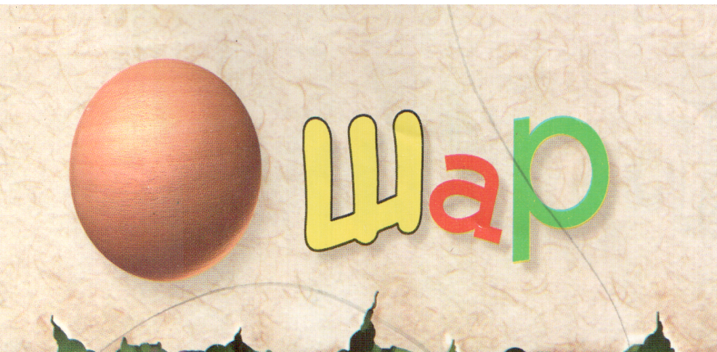
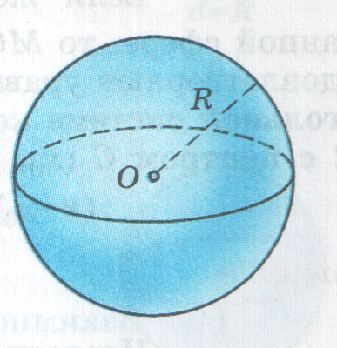
Сфера
Круг
Окружность

Slide 14
У круга есть одна подруга,
Знакома всем ее наружность:
Она идет по краю круга
И называется окружность
Окружность
Круг

Slide 15
Запишите в тетрадях:
Длина окружности прямопропорциональна длине диаметра.

Slide 16
Ответ запишите в тетрадях.
Радиус колобка 4,2 см,
тогда диаметр равен?
Правильно
d = 8,4 см.

Slide 17
Проверка домашнего задания

Slide 18
Длина окружности и площадь круга.
d
r
Длина нитки
Длина нитки:d
C
S

Slide 19


З а п и ш и:
Отношение длины окружности к длине его диаметра является одним и тем же числом:
3,14

Slide 20

Запиши формулы в тетрадь.
Если обозначить длину окружности буквой С, а длину диаметра буквой d, то
С : d = или
С= d

Slide 21
Вычислим длину окружности колобка и запишем в тетрадь.
С = 3,14 d =3,14 8,4
=26,376

Slide 24
Вычислите длину окружности своего колобка.

Slide 25

Сделай тест правильно,
тогда не съем!

Slide 26
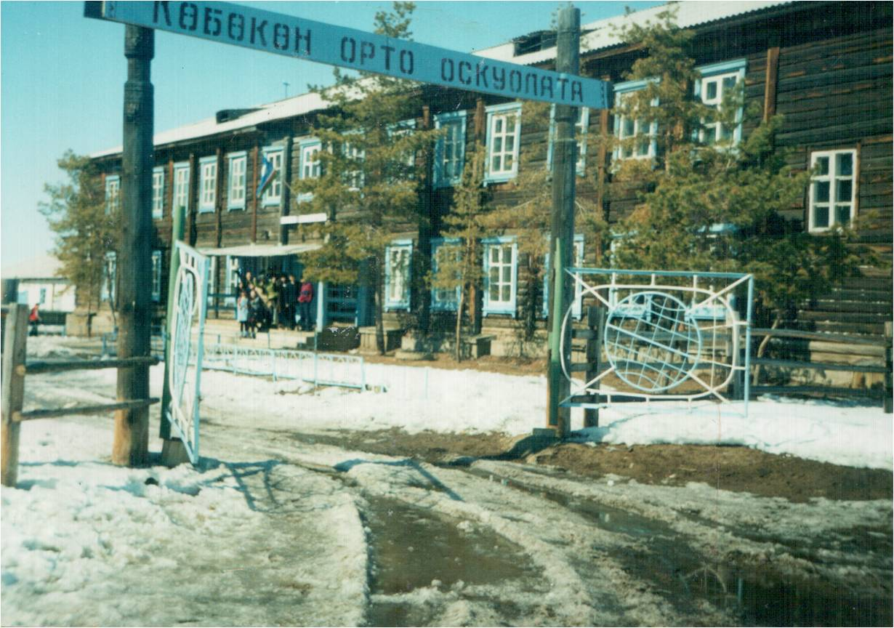

Slide 27
Итог урока.
= 3,14
С = 3,14 d
С = 2 3,14 r

Slide 28
Домашнее задание.
Заполнить таблицу дальше, найти длину окружностей.

Slide 29
Спасибо за внимание!

Slide 30
Использованный материал:
1. Математика: Учебник для 6 кл. общеобр.учреждений/Н.Я.Виленкин и др.
2. Математика 6 класс.Поурочные планы по уч. Н.Я.Виленкин и др.
3. «ПС» «Математика» 3/2004.
Материалы из интернета.

